Slide 1
CKMR Sensitivity testing

Slide 2
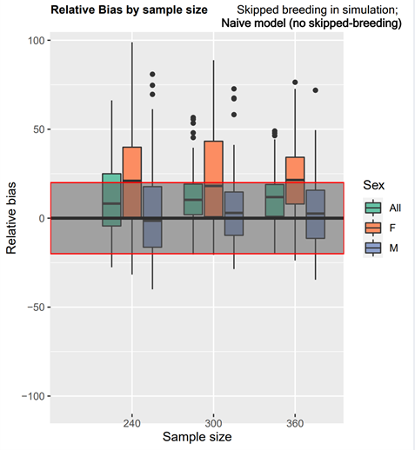
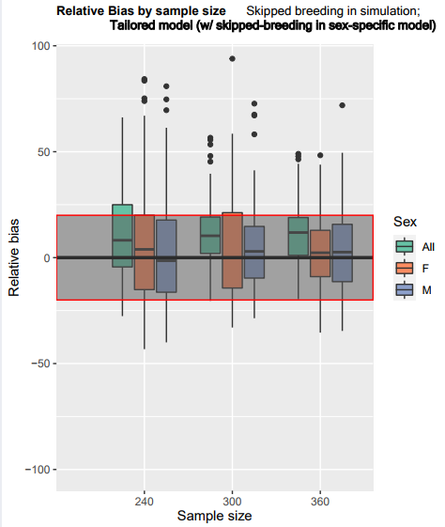


4a)
4b)
4c)
4d)
4e)
4f)
4g)
4h)

